Slide 1
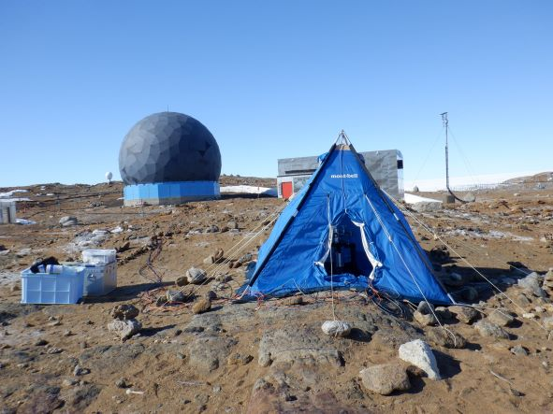
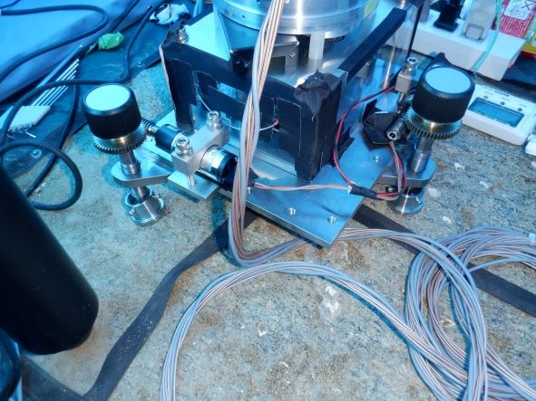
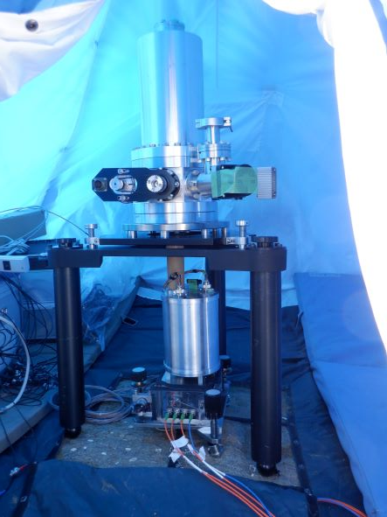
昭和基地の露岩上での重力測定
技術開発室で製作したインバー製の基台を導入。凸凹の岩盤上でも安定に水平を保持
重力計はテント内に設置

Slide 2
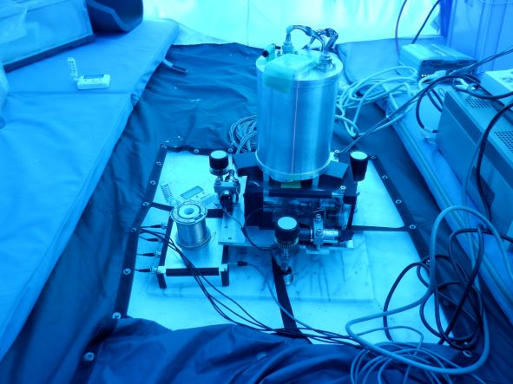
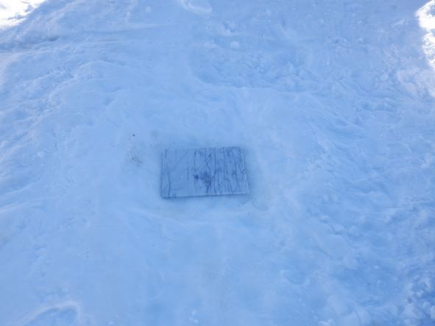
氷床上の雪面に石板を設置し、石板の傾斜・温度ドリフトと振動を測定
南極氷床上（S16地点）での傾斜・温度・地面振動の測定。傾斜・温度計は技術開発室で製作

Slide 3
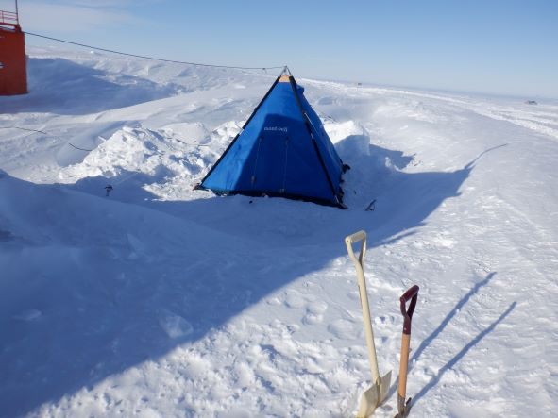
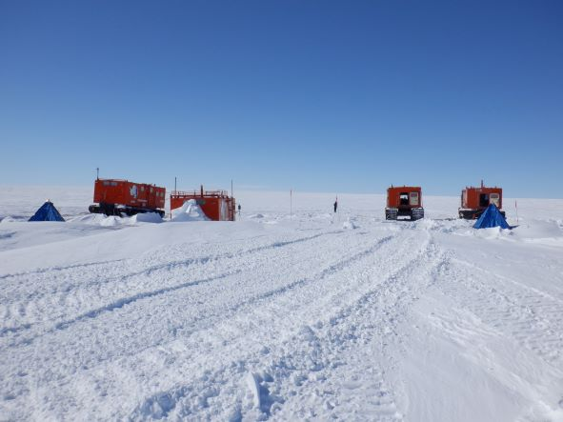
測定はテント内で行なった。周囲は氷の世界

